Slide 1
OpenCV-Whiteboard
Lukas Haupt
Stefan Weisbeck
Programmierpraktikum GPU-Programmierung
Prof. Dr. Mario Porrmann
18. März 2022

Slide 2
Agenda
Vorüberlegung
Features
besondere Schwierigkeiten
bestehende Probleme
Jetson Nano

Slide 3
Vorüberlegung
Whiteboard mit Gestensteuerung
grundlegende Funktionen
  Zeichnen, Radieren, Speicher, Laden
Vollbildanwendung
Kamera Bild-in-Bild

Slide 4
Features
Zoomen mit zwei Händen
Farbe ändern
Whiteboards oder Hintergründe laden
Knöpfe für Funktionen

Slide 5
besondere Schwierigkeiten
Handerkennung nur in Vertikaler Position
  automatische Rotation für Gestenerkennung
Zwei-Hand-Modus
  beide Hände müssen unabhängig rotiert werden
  falsch erkannte Doppelhand

Slide 6
besondere Schwierigkeiten
Zoom
  deep/shallow Copy
  komplexe Berechnung
  Unschärfe nach Zoom

Slide 7
bestehende Probleme
Kein verschieben der Leinwand möglich
  Inhalte gehen beim zurück Zoomen verloren
teilweise schlechte Gerstenerkennung
  wenn Hand in z-Achse gebeugt wird
  bei schlechten Lichtverhältnissen
  springen zwischen erkannten Gesten

Slide 8
Jetson Nano
komplizierte Installation von Mediapipe
  wheel Paket
    aber Version 0.8.5 statt 0.8.9.1
  spezielle Version von
    OpenCV (Build durch mediapipe Skript)
    NumPy (1.19.4)

Slide 9
Jetson Nano
keine CSI Kamera
  Treiber oder Hardware Fehler
Anpassungen am Quelltext notwendig
  UI Anpassung an geringe Auflösung
  Veraltetes Mediapipe

Slide 10
Jetson Nano
schlechteres Tracking
  veraltetes Mediapipe
einige Features werden nicht unterstützt
  nur Gesten mit einer Hand
  kein Zoom

Slide 11
Jetson Nano
subjektiv gute Bildrate
  Kamera: 640x480 Leinwand: 1024x600
  Leitungsreserven vorhanden
Bugs
  Mediapipe stürzt gelegentlich ab
  Systemprogramme stürzen gelegentlich ab

Slide 12
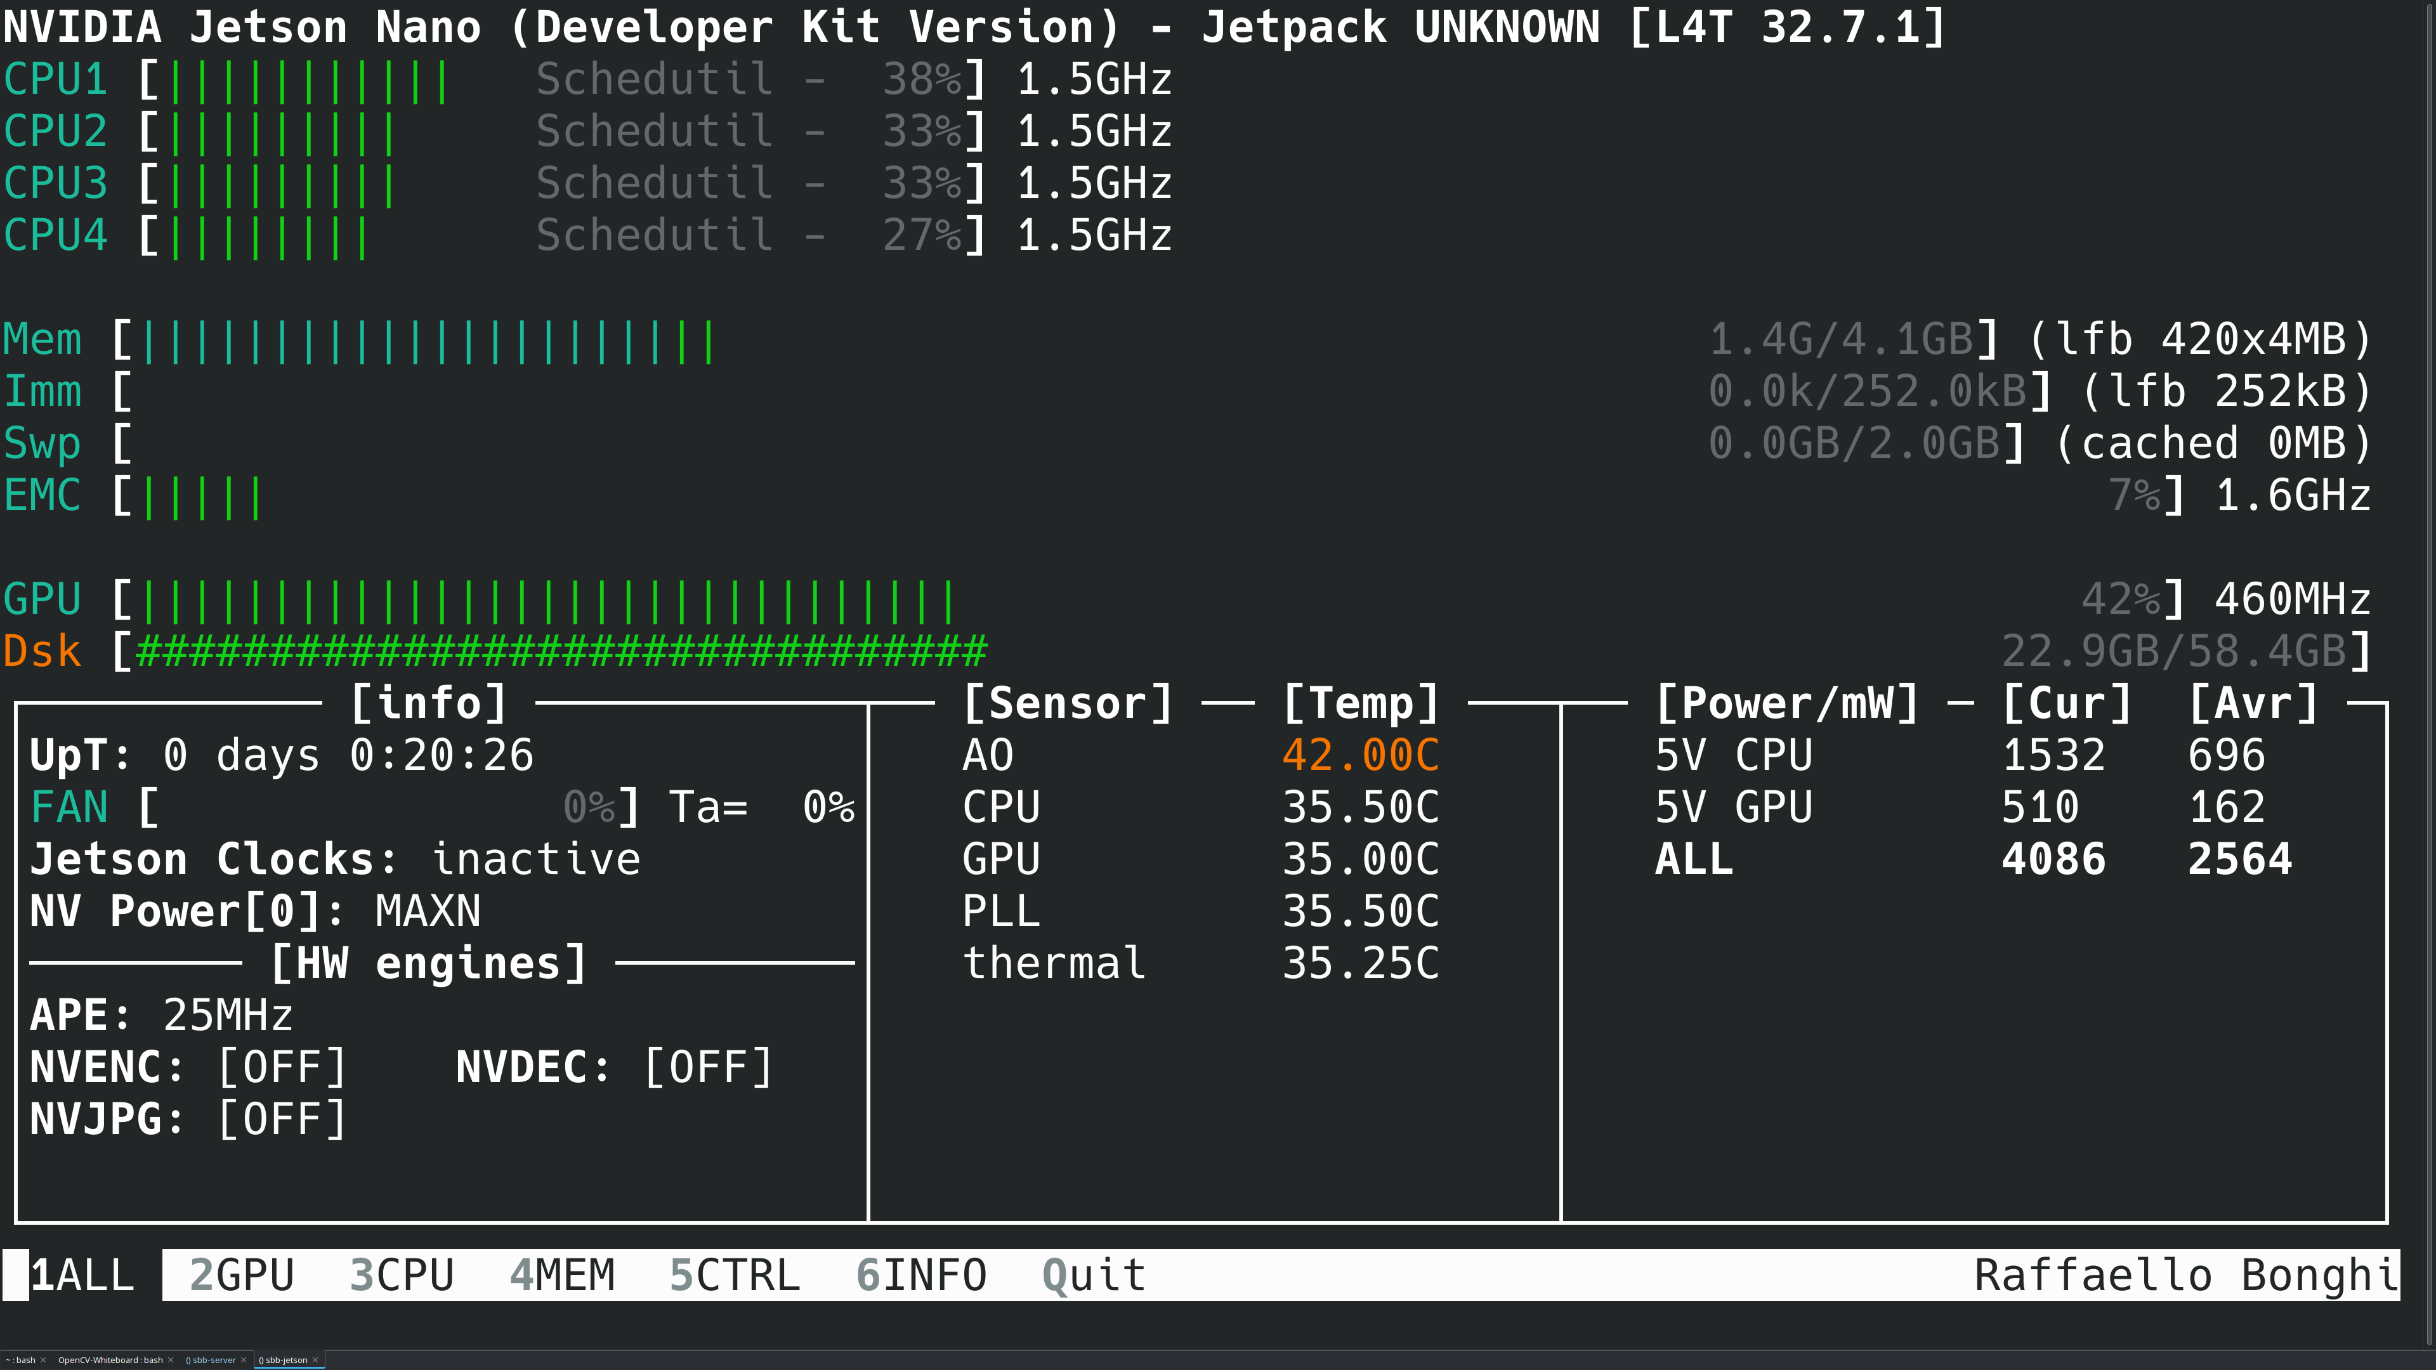

Slide 13
